Slide 1
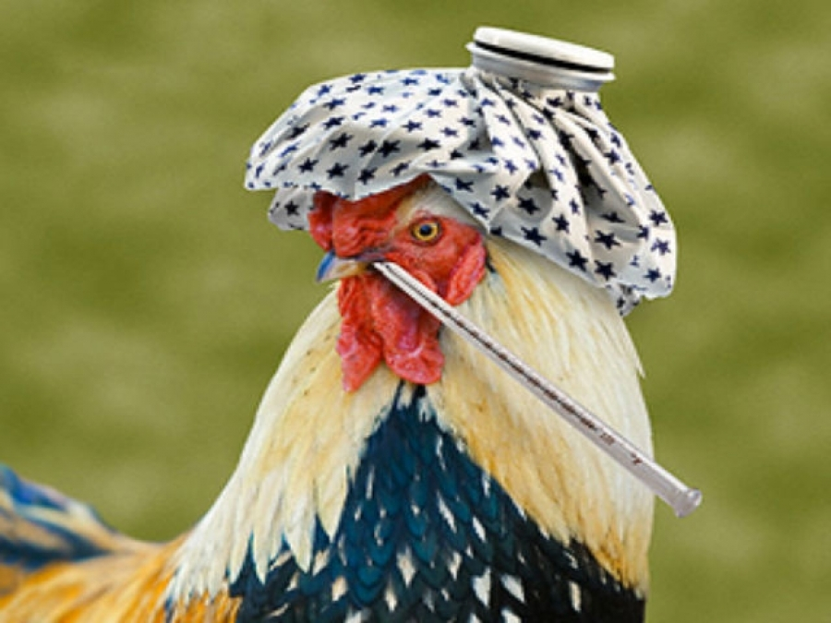
Высокопатогенный грипп птиц,
Памятка охотникам

Slide 2
Высокопатогенный грипп птиц
Острая высокозаразная вирусная болезнь, характеризующая поражением дыхательных и пищеварительных систем, большинства внутренних органов.
Вирусное заболевание, поражающих диких, синантропных и домашних птиц.

Slide 3
Высокопатогенный грипп птиц
Основной переносчик вируса – дикие водоплавающие птицы.
Источник инфекции – больная птица.
Переносчик – переболевшая птица.
Срок вирусоносительства – 2 месяца.
Факторы передачи – пух, перо, подстилка, трупы и тушки убитых птиц.

Slide 4
Признаки больной птицы являются:
Слабость.
Отеки подкожной клетчатки в области головы, шеи, груди, гортани.
Синюшность видимых слизистых оболочек.
Возможна частичная парализация.
Возможны мышечные судороги.

Slide 5
При обнаружении или отстреле птиц с признаками гриппа необходимо:
Сообщить об этом специалистам государственной ветеринарной службы.
Предоставить в ближайшее ветучреждение птицу, упакованную в целлофан.
Уничтожить тушу методом сжигания, при отсутствие возможности предоставить птицу в ветучреждение.

Slide 6
Грипп птиц опасен для человека!

Slide 7
Для предупреждения гриппа птиц охотникам необходимо:
Все мясные продукты от диких птиц употреблять в пищу только после проварки.
Не разбрасывать по территории части тушек отстрелянных птиц.
В каждом охотничьем хозяйстве иметь оборудованное место захоронения/сжигания биологических отходов.
Строго соблюдать правила личной гигиены при потрошении тушек птиц.

Slide 8
В случае обнаружения павших птиц в лесных угодьях необходимо:
Зафиксировать место с помощью навигатора или других средств.
Сообщить информацию о падеже охотоведам районов и в ближайшее ветеринарное учреждение.

Slide 9
Для прохождения ветсанэкспертизы, а также в случае массовой гибели животных и птицы обращайтесь в ближайшее учреждение госветслужбы
Томское ветобъединение (г. Томск, ул. Фестивальная, 9, тел. (3822) 903-983);
Северское ГВУ (г. Северск, ул. Чайковского, 11, тел. (3823) 78-50-10);
Стрежевское МРВУ (г. Стрежевой, ул. Новая, 151, тел. (38259) 3-24-12);
Асиновское РВУ (г. Асино, ул. Никитина, 31, тел. (38241) 2-24-74);
Бакчарское РВУ (с. Бакчар, пер. Тракторный, 9, тел. (38249) 21-455);
Зырянское МРВУ (с. Зырянское, ул. Ветучасток, 1, тел. (38243) 2-22-14);
Каргасокское РВУ (с. Каргасок, ул. Трактовая, 63б, тел. (38253) 2-44-94);
Кожевниковское РВУ (с. Кожевниково, ул. Герцена, 18, тел. (38244) 2-27-04;
Колпашевское МРВУ (г. Колпашево, ул. Обская, 45, тел. (38254) 5-29-75;
Кривошеинское МРВУ (с. Кривошеино, ул. Заводская, 14а, тел. (38251) 2-15-08;
Парабельское РВУ (с. Парабель, ул. Школьная, 14, тел. (38252) 2-22-62);
Первомайское РВУ (с. Первомайское, ул. Новая, 12, тел. (38245) 2-19-59);
Томское РВУ (с. Кафтанчиково, ул. Коммунистическая, 1, тел. (3822) 961-190;
Чаинское РВУ (с. Подгорное, ул. Ленинская, 54, тел. (38257) 2-13-21);
Шегарское РВУ (с. Мельниково, ул. Мичурина, 47, тел. (38247) 2-14-74).

Slide 10
Благодарим за внимание!

